Slide 1
Preparação de Catalisadores Heterogêneos para Reação de Conversão da Glicerina em Éteres
Renata Rodrigues Santos Valois (GRA)
Orientador: Prof. Dr. Adeilton Pereira Maciel
Reunião Anual de Avaliação dos PRH´s N-NE 2012, Natal/RN, 10 e 11 de Outubro

Slide 2
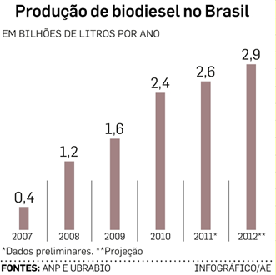
1. Motivação/Desafios:
Transesterificação de óleos vegetais ou gordura animal
OH–

Slide 3
1. Motivação/Desafios:
Glicerina
1,2,3-propanotriol
Cosméticos
Fármacos
Alimentos
Anticongelante
Lubrificante
Indústria têxtil
Tabaco
Oferta
Preço

Slide 4
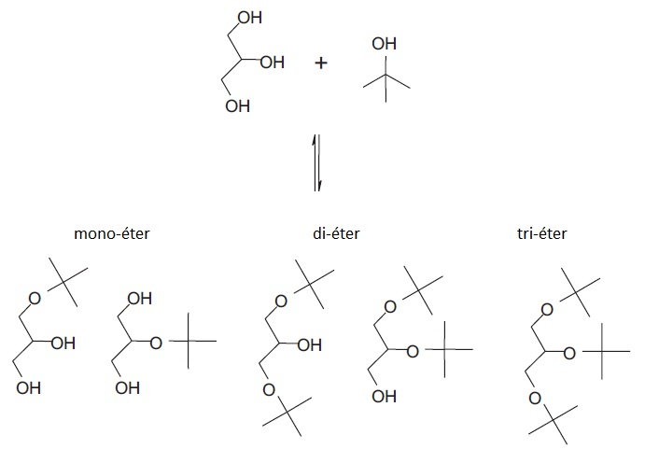
1. Motivação/Desafios:
Eterificação da glicerina
“H⁺”
+
H₂O

Slide 5
1. Motivação/Desafios:
Principais catalisadores:
Ácido p-toluenosulfônico
Ácido sulfúrico
Zeólitas argilas
Sílicas mesoestruturadas
Amberlyst® 15 e 36
Homogêneos
Heterogêneos
Desafio:
Resinas catiônicas
Utilização de materiais alternativos para serem utilizados como catalisador.

Slide 6
2. Objetivo:
GERAL
Obtenção de catalisadores pela modificação da superfície do PEAD comercial;
ESPECÍFICOS
Modificar a superfície do PEAD por sulfonação;
Caracterização do polietileno sulfonado;
Testes catalíticos;
Caracterização dos produtos das reações.

Slide 7
3. Aplicação na Indústria do Petróleo:
Aditivos oxigenados para o diesel
Solubilidade infinita
Aumento do número de cetano
Menor emissão de CO, HC, MP com um pequeno aumento na emissão de NOx

Slide 8
3. Aplicação na Indústria do Petróleo:
x
Fonte: Karas et al., 1994

Slide 9
4. Metodologia:
PEAD Comercial
H₂SO₄
(65% SO₃)
FTIR
SHIMADZU
IRPrestige-21
Polietileno sulfonado
Glicerina P.A.
Reator de alta pressão
Terc-Butanol
R. m. = 1:4 (G:TB)
70°C
3, 4 e 16h
FTIR
SHIMADZU
IRPrestige-21
Produtos da Reação
GC-MS
VARIAN
GC 2900
MS Saturn 2100

Slide 10
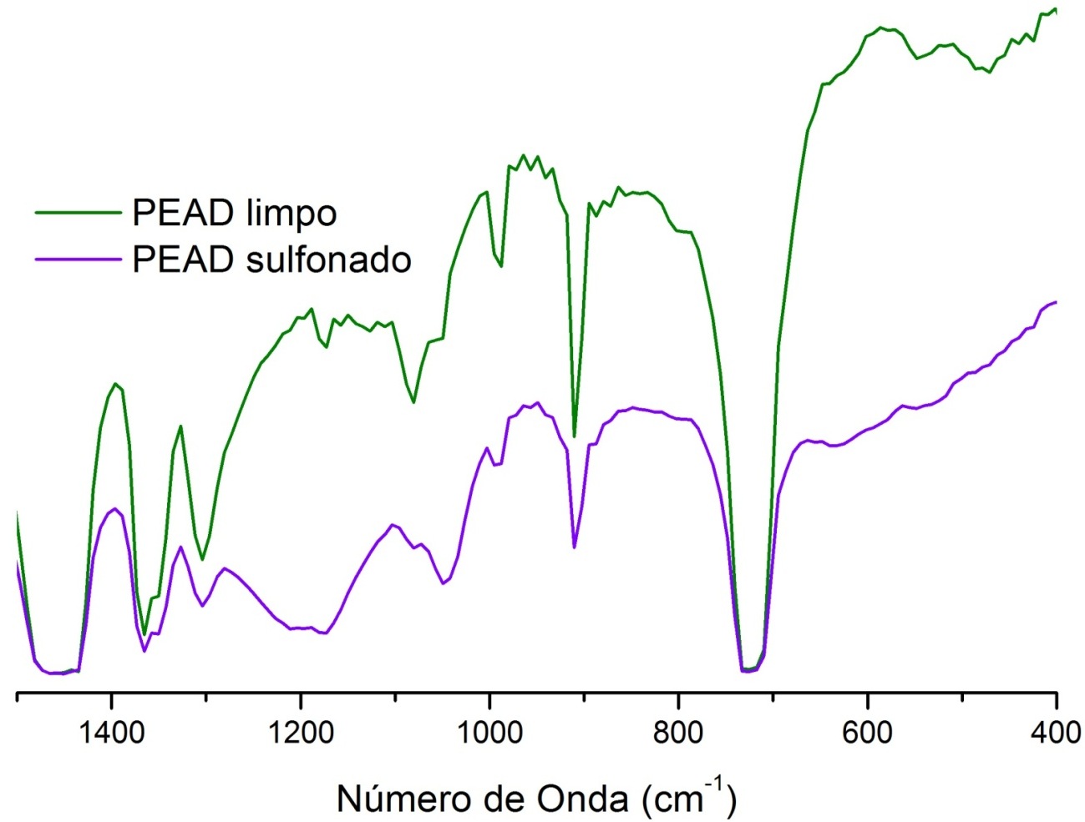
5. Resultados Obtidos:
FTIR do PEAD antes e depois da sulfonação
(S–O)
ᶹ
(–SO₃H)
${(−SO}_{3}^{−})$
ᶹ
ᶹ
ᶹ

Slide 11
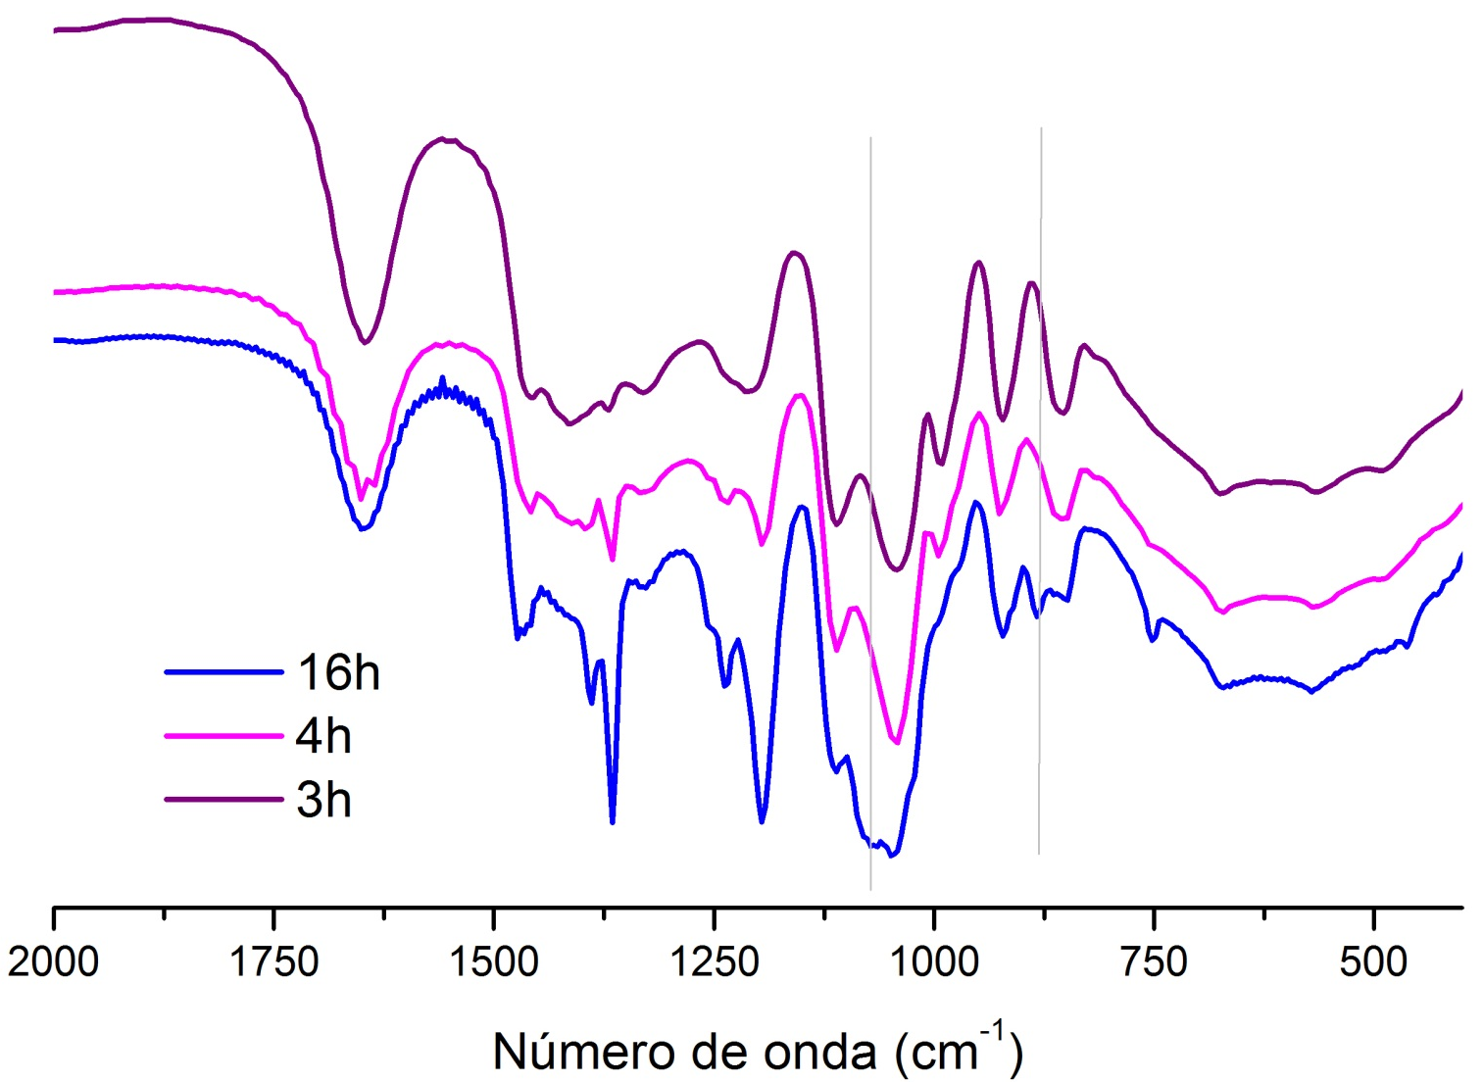
5. Resultados Obtidos:
FTIR dos produtos da reação de eterificação do glicerol
(C–O–C)
(C_{tBu}–C_{tBu})
(C–O)
ᶹ
ᶹ
ᶹ

Slide 12
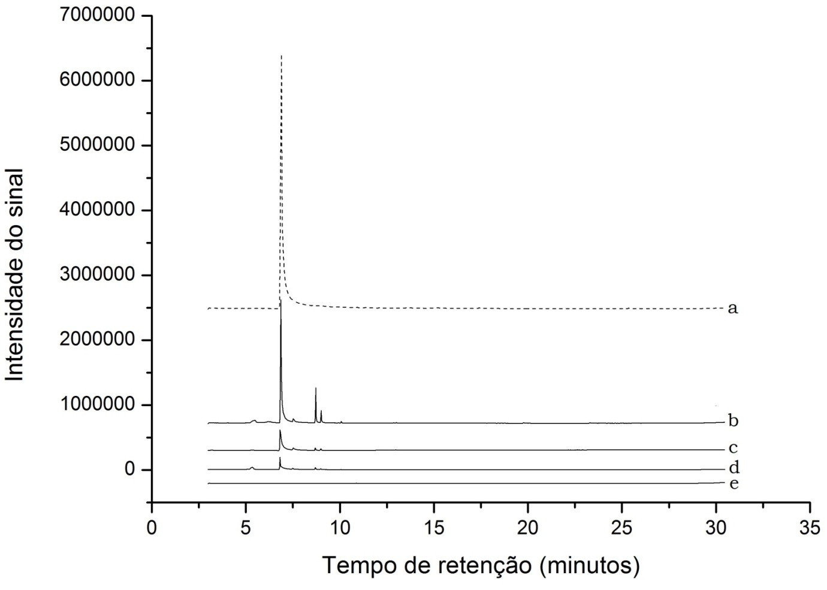
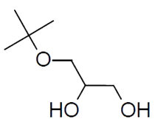
5. Resultados Obtidos:
Cromatogramas dos produtos das reações nos tempos de 16h com o catalisador (b) e sem catalisador (e), 4h (c) e 3h (d) e do padrão de mono-éter (a)
3-terc-butóxi-propan-1,2-diol

Slide 13
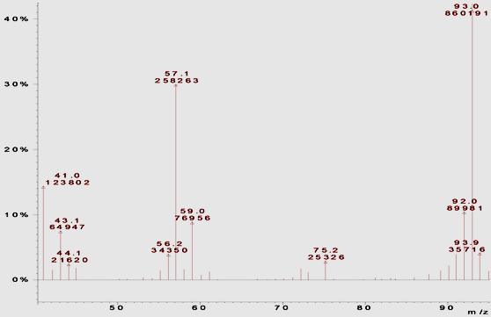
5. Resultados Obtidos:
Espectro de massa referente à substância presente no pico de maior intensidade

Slide 14
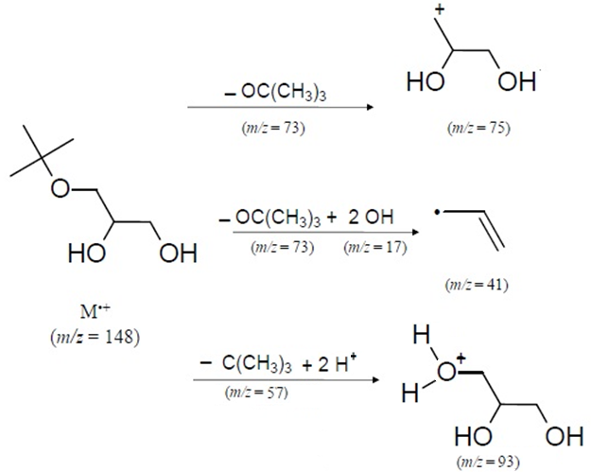
5. Resultados Obtidos:
Proposta de fragmentação para o 3-terc-butóxi-propan-1,2-diol

Slide 15
6. Conclusões:
A sulfonação do polietileno de alta densidade com o ácido sulfúrico fumegante se mostrou eficiente.
Foi observada conversão de glicerina em éteres na presença do polietileno sulfonado.
O catalisador apresentou maior seletividade ao mono-éter.

Slide 16
7. Agradecimentos:

